Slide 1
Pohjois-Pohjanmaan tilannekuva

Slide 2
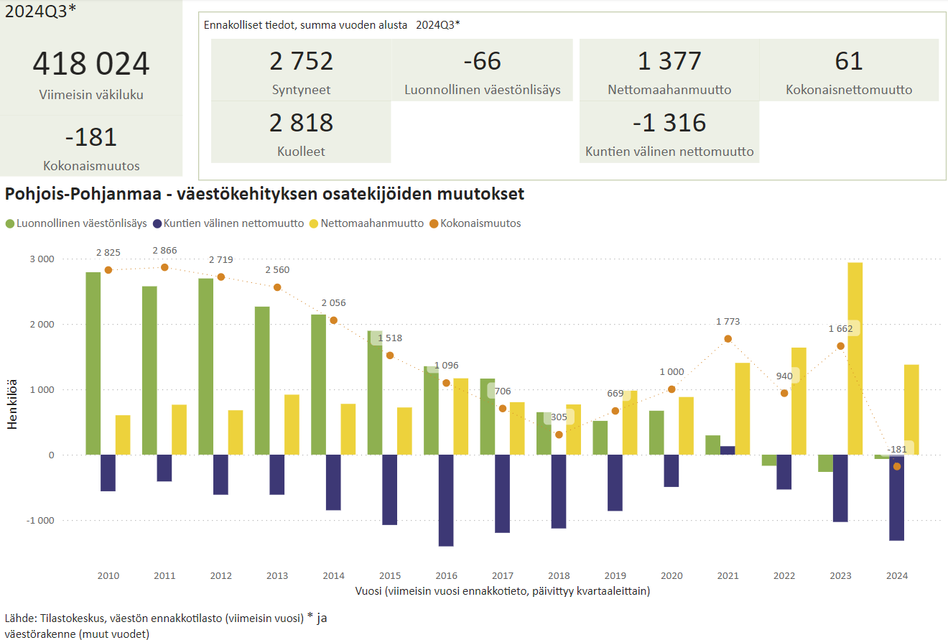
Väestökehitys
Väestönkasvu muodostuu yksinomaan nettomaahanmuutosta
Ennätys v 2023: n. 3 000 henkilöä
Maakuntien välisen muuton osalta Pohjois-Pohjanmaa on nettomenettäjä
Väestönkasvu on keskittynyt Oulun seudun sekä muutamaan maakunnan eteläosan kuntaan
Pohjois-Pohjanmaan vahvuus on väestörakenne
Meillä on suhteessa muihin maakuntiin suurin alle 15-vuotiaiden osuus väestöstä
Notes:
Väestönennakkotietojen mukaan marraskuun lopussa 2024 Pohjois-Pohjanmaan väkiluku oli 418 305 eli kasvua vuoden 2023 lopusta oli tasan 100 henkilöä. Eli edelleen väestömäärältään kasvava maakunta!

Slide 3
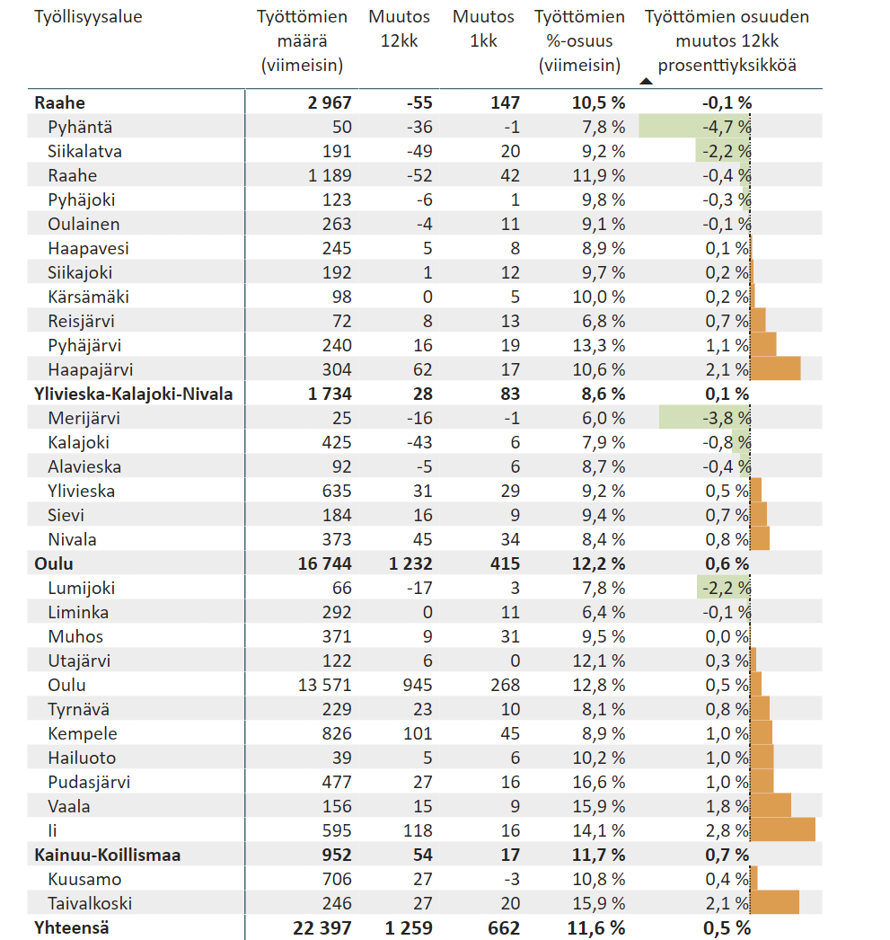
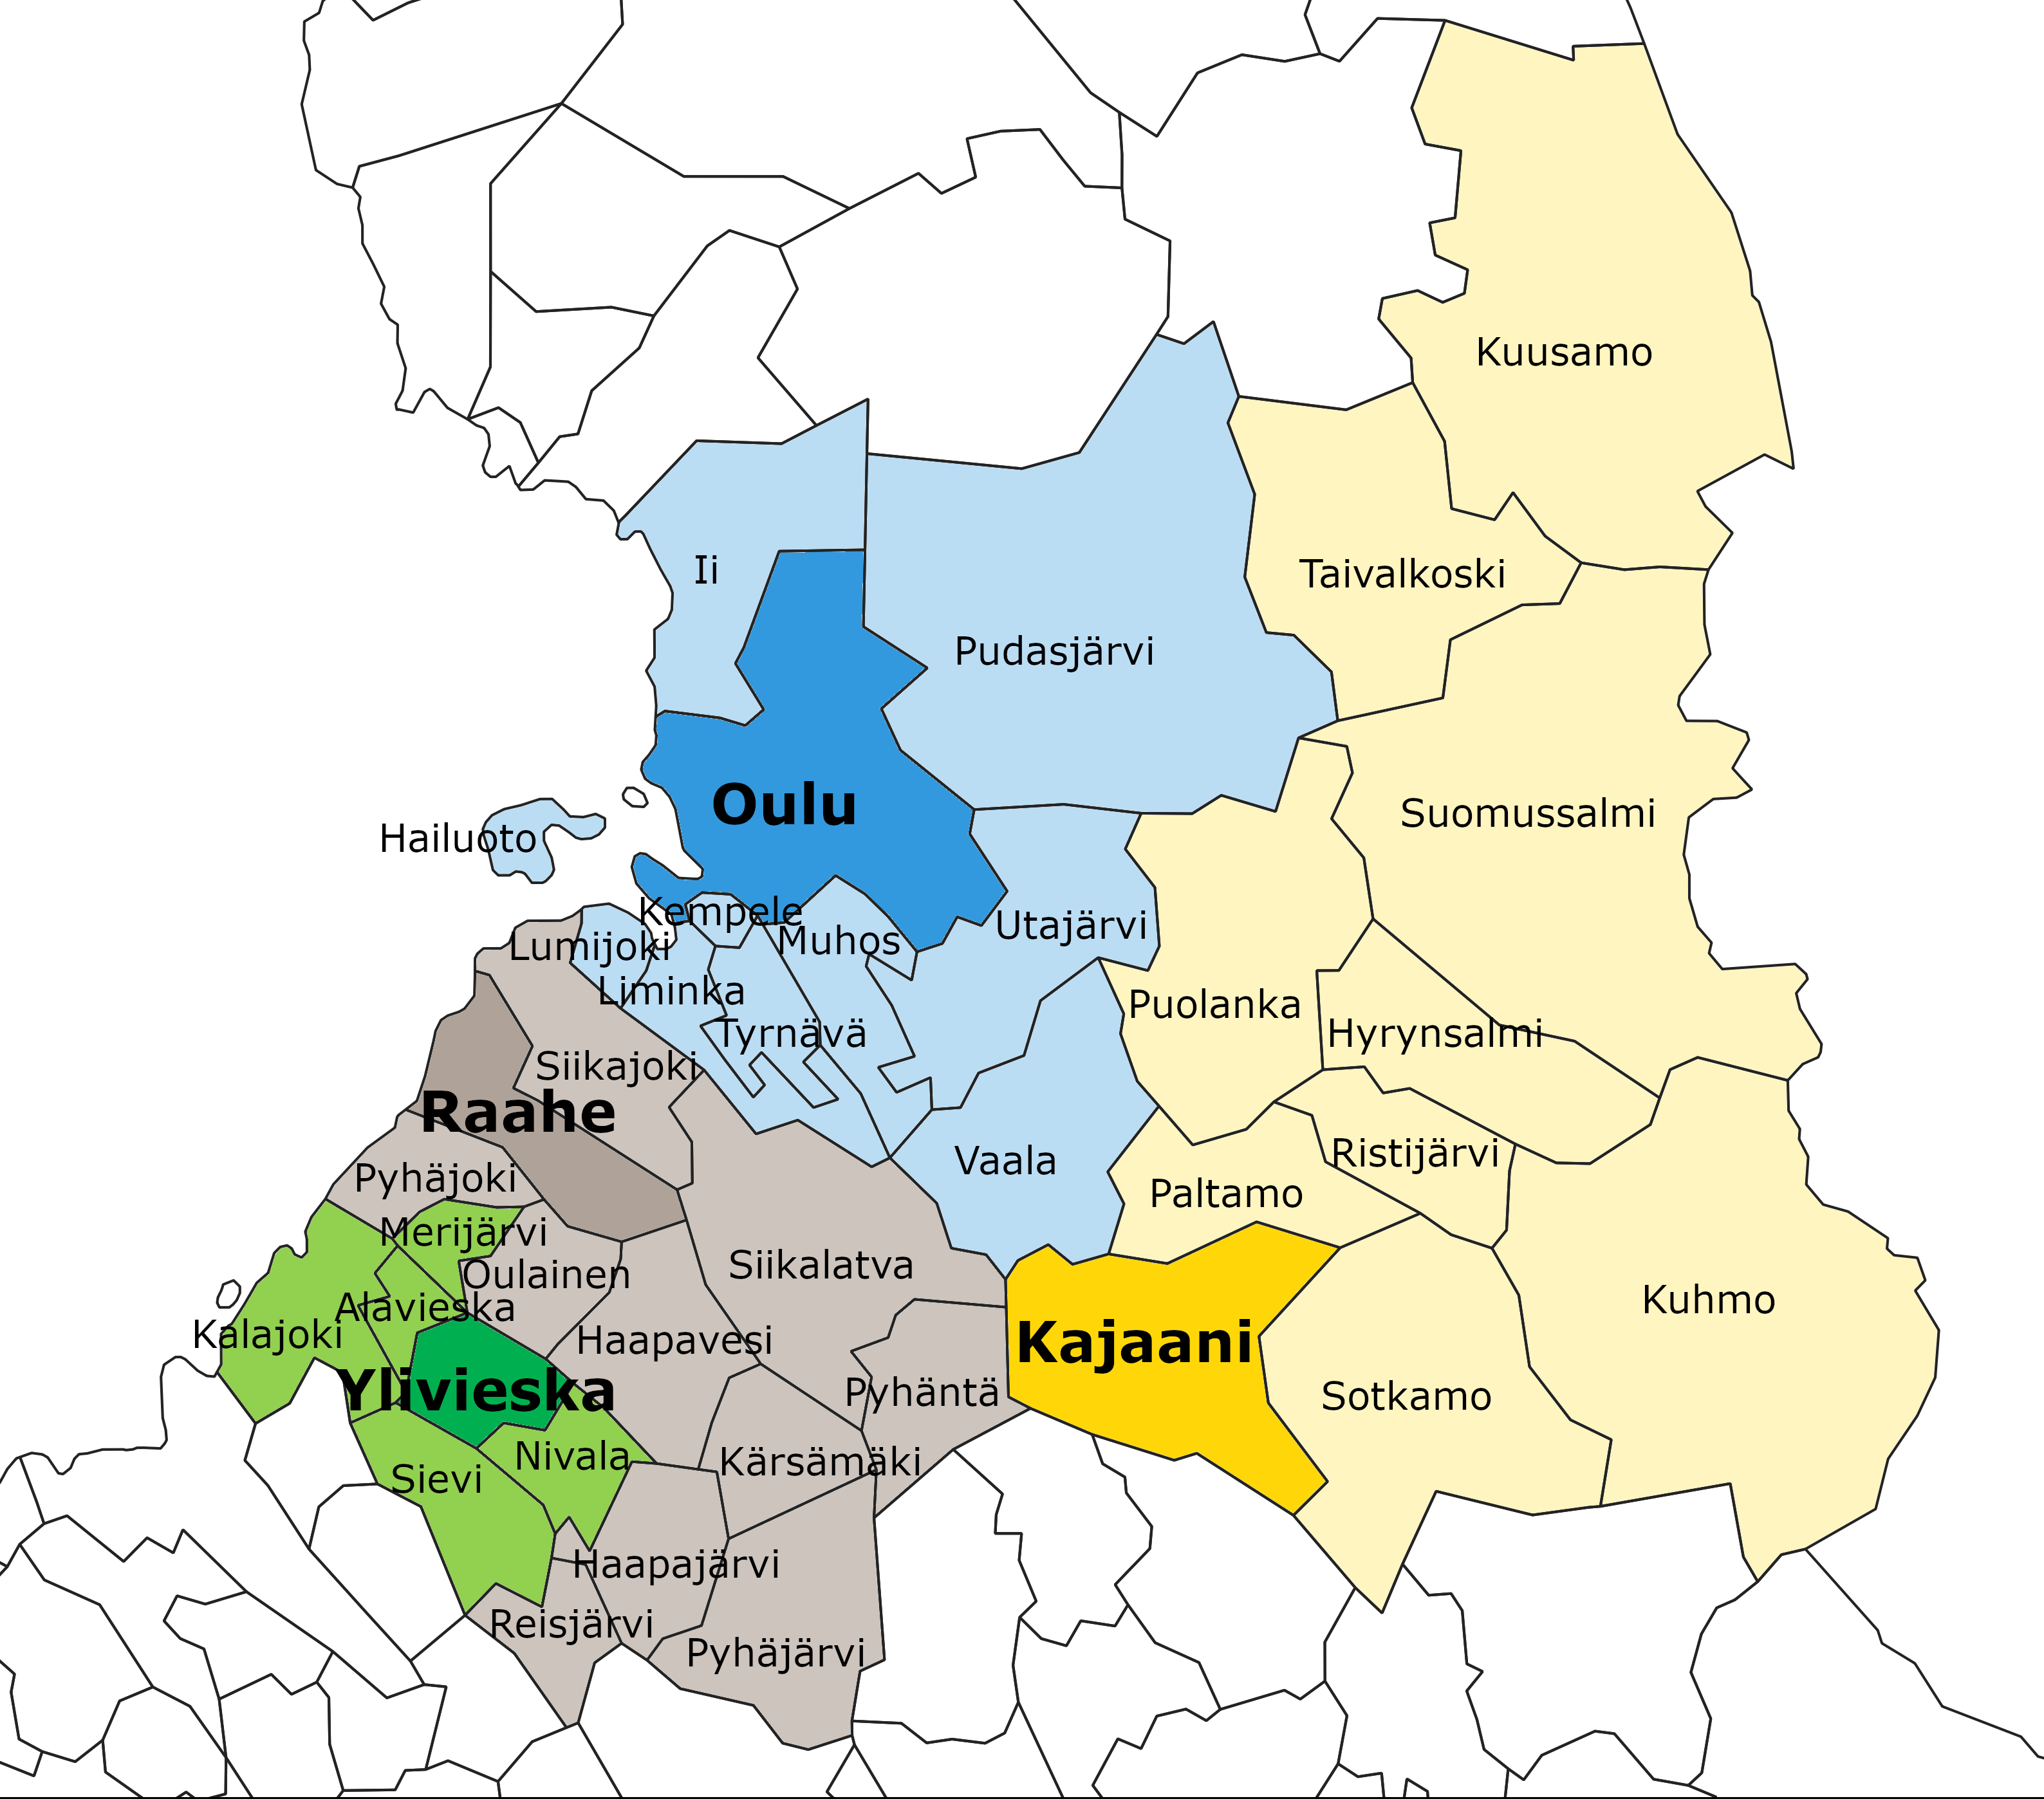
Työttömyys
Pohjois-Pohjanmaalla 4 työllisyysaluetta:
Oulun, Raahen ja Ylivieska-Kalajoki-Nivala-työllisyysalueet
Kuusamo ja Taivalkoski kuuluvat Kainuu-Koillismaa-työllisyysalueeseen
Lähde: Työ- ja elinkeinoministeriö, Työnvälitystilasto

Slide 4
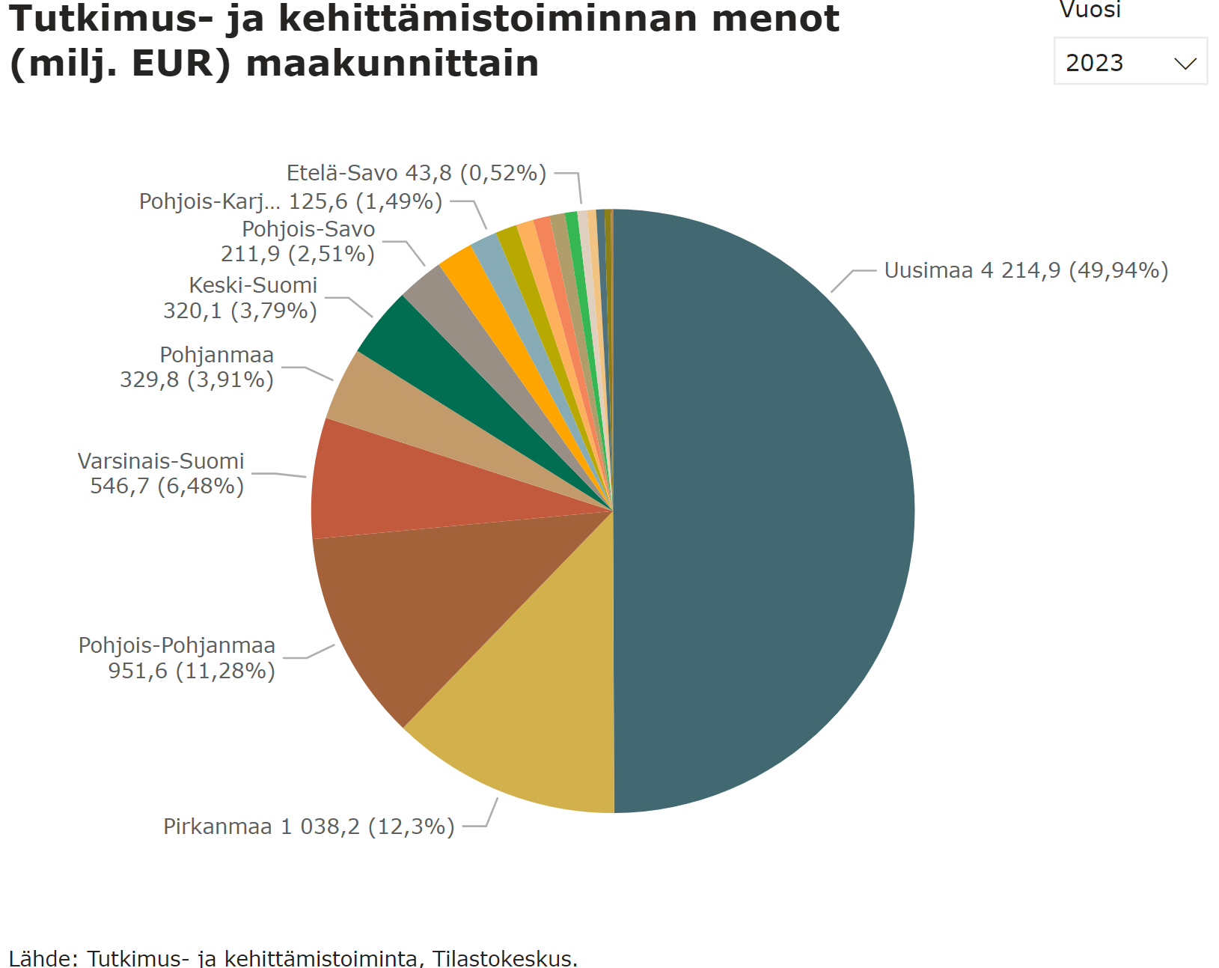
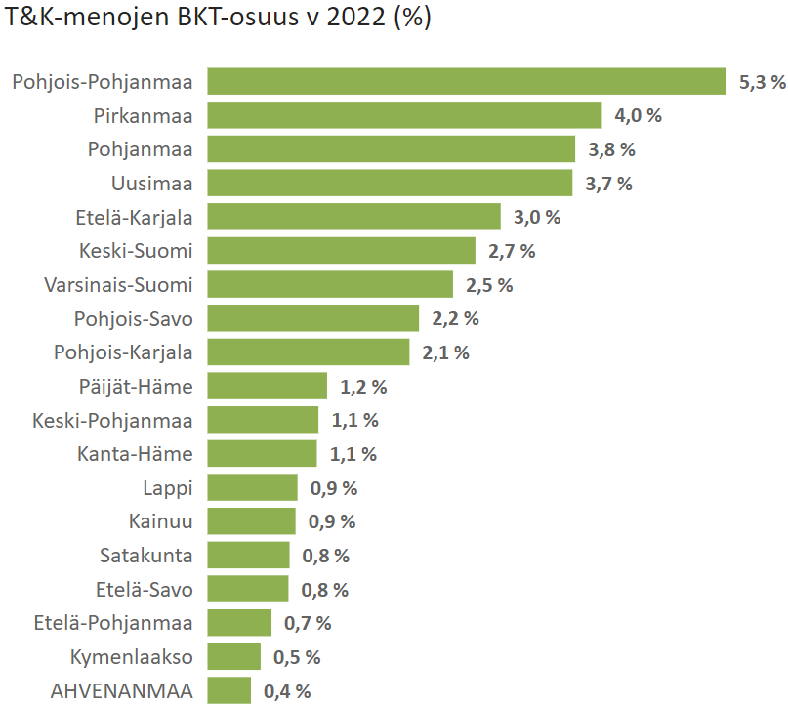
T&K
Pohjois-Pohjanmaa on johtavia TKI maakuntia
Yritysten osuus T&K-menoista on 75 %
toiseksi korkein Manner-Suomen maakunnista

Slide 5
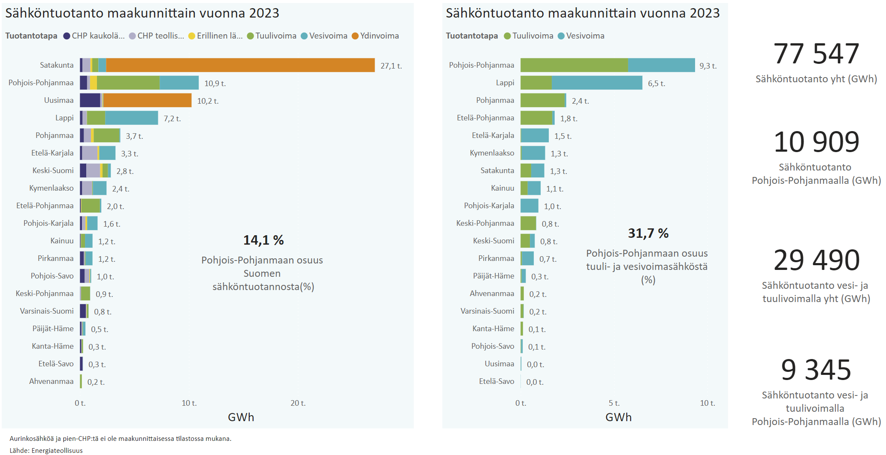

Slide 6
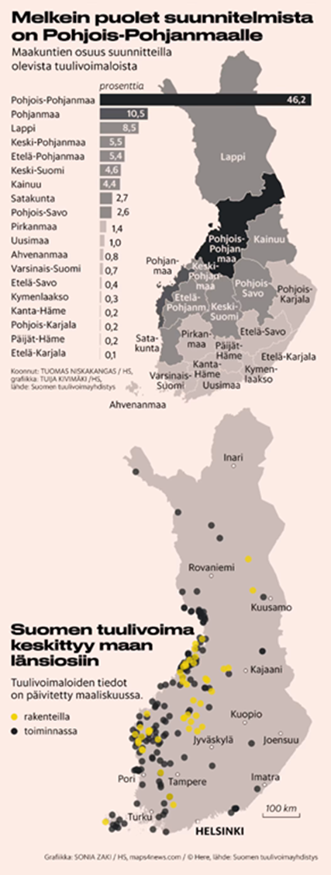
Kasvua energiamurroksesta
Pohjois-Pohjanmaa Suomen johtava tuulivoimamaakunta
Noin 40 % Suomen tuulivoimakapasiteetista
Noin kolmannes suunnittelussa olevista hankkeista Pohjois-Pohjanmaalla
Merituulivoiman hankekehitys Pohjois-Pohjanmaalla
Hankekehityksen tähtäin 2030-luvun alussa pelisääntöjen mukaan
Perämerellä merituulivoimaa aluevesillä (5 kpl) ja Suomen talousvyöhykkeellä (2 kpl)
Uusiutuva energia ja energiaintensiivinen teollisuus on uuden teollisuuspolitiikan perusta
→ Perusvoimaa, mm. Pyhäjoen Hanhikiven ydinvoima, tarvitaan vihreän siirtymän perustaksi
Vireillä investointeja aurinkovoimaan, biokaasuun ja biojalostamoihin sekä hybridilaitoksiin
Pyhäsalmen kaivoksen uusiokäyttö ym., energian tuotannon ja varastoinnin mahdollisuudet
→ Kriittiset raaka-aineet ja mineraalit osana arvoketjua täydentävät kokonaisuutta
Turvattava energian ja vedyn/kaasun siirtoyhteydet, varastointi, satamatoiminnot ja jatkojalostus
mahdollisimman lähelle uusiutuvan energian tuotantoa
Kunnalla tärkeä rooli maapolitiikassa ja kaavoituksessa sekä hankekehityksen tukena ja päätöksenteossa
Energiatuotannon ja -intensiivisen teollisuuden sosiaalinen ja alueellinen hyväksyntä sekä vihreän siirtymän eteneminen edellyttävät kiinteistöverojen tulouttamista sijaintikuntaan ilman tasausta!

Slide 7
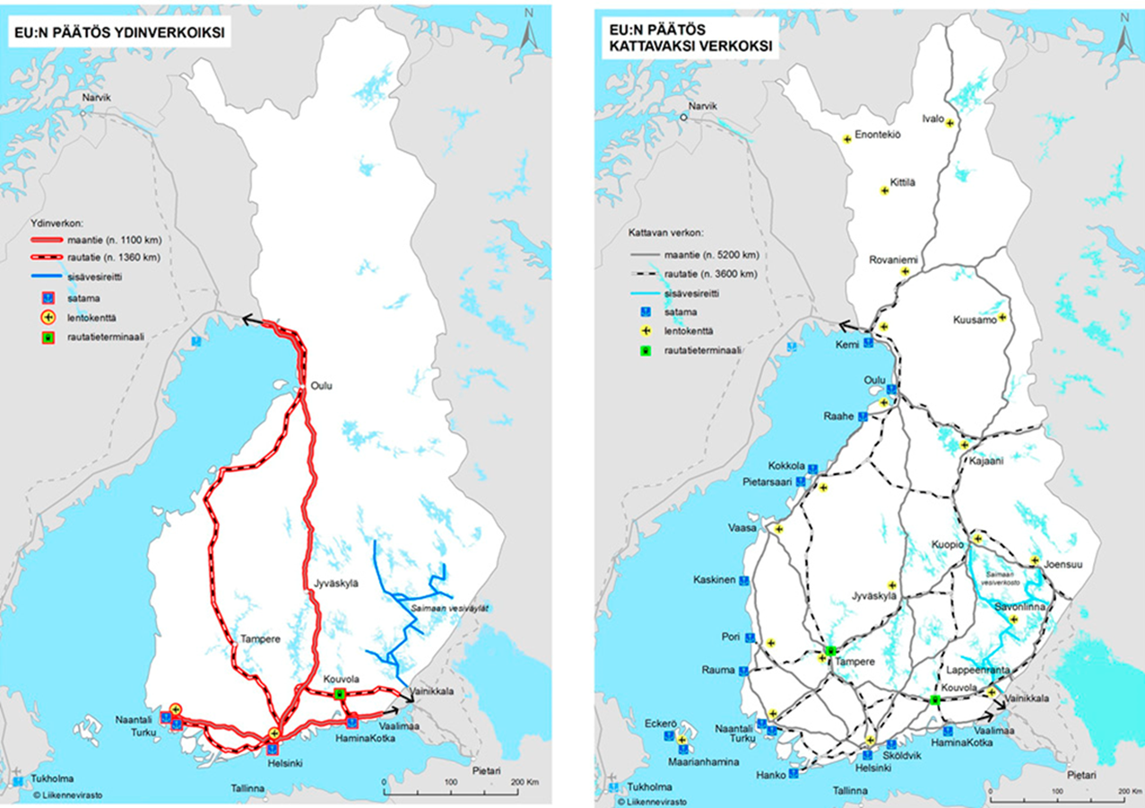
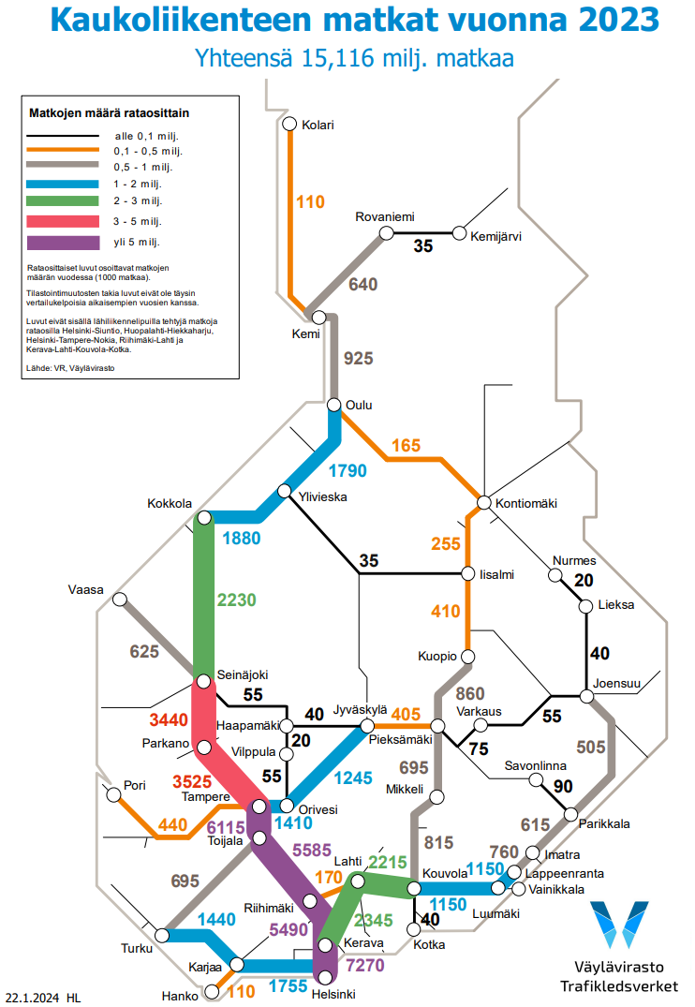
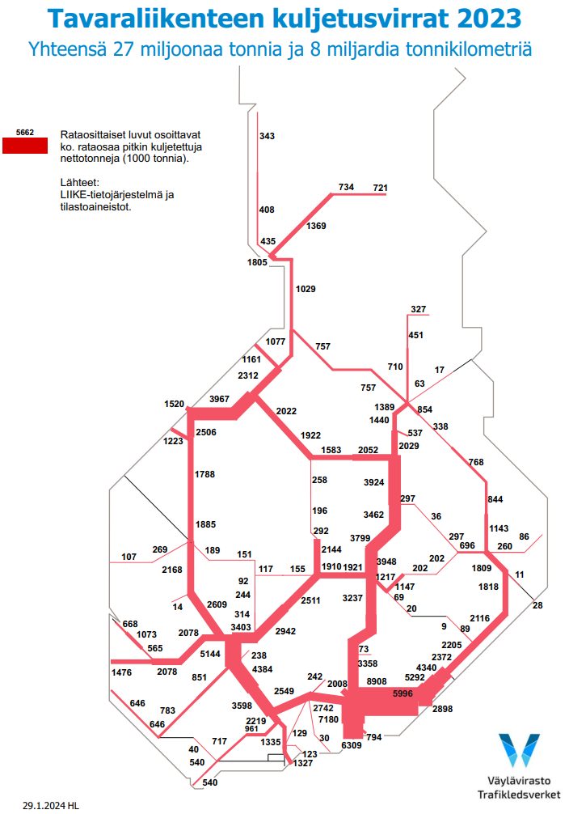
Pohjoinen on portti länteen

Slide 8
Kiitos!

